Slide 1
Подготовка к ОГЭ по русскому языку - 2024 Задание 8 Морфологические нормы Имя числительное (склонение и употребление)
Теория и практика
Презентацию подготовила
учитель русского языка и литературы Лямова Наталья Владимировна, МАОУ СОШ №5 с. Николо-Павловское

Slide 2
Формулировка задания №8:
«Раскройте скобки и запишите слово «_____________» в соответствующей форме, соблюдая нормы современного русского литературного языка.»
Задание 8 ОГЭ по русскому языку нацелено на проверку владения морфологическими нормами. Необходимо знать правила образования и употребления форм имен существительных, прилагательных, числительных, местоимений, глаголов.
Практическая часть взята из Открытого банка заданий ФИПИ.

Slide 3
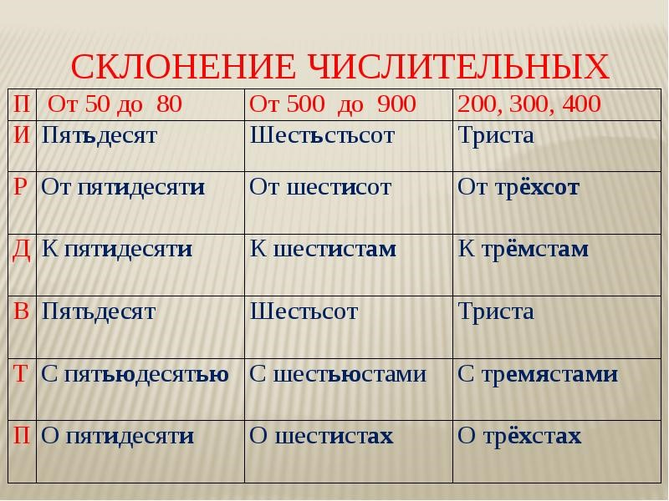
Имя числительное Теория

Slide 4
Имя числительное Теория

Slide 5
Имя числительное Теория

Slide 6
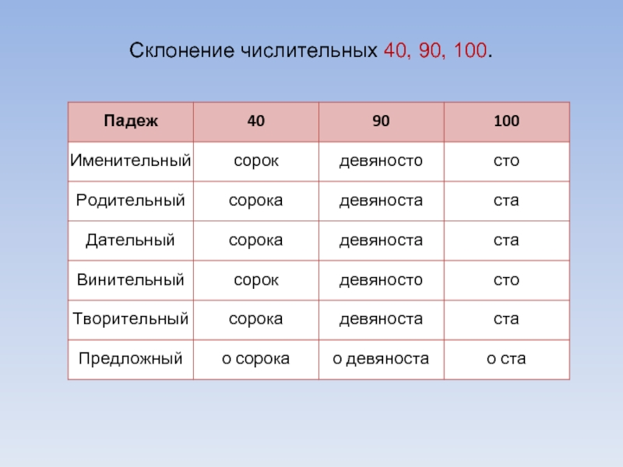
Имя числительное Теория

Slide 7
Имя числительное Практика
1. Раскройте скобки и запишите слово «пятьдесят» в соответствующей форме, соблюдая нормы современного русского литературного языка.
(Пятьдесят) километрами ниже по реке находилась сторожка лесника.
Ответ: пятьюдесятью

Slide 8
Имя числительное Практика
2. Раскройте скобки и запишите слово «оба» в соответствующей форме, соблюдая нормы современного русского литературного языка.
По (оба) сторонам дороги цвели яблони.
Ответ: обеим

Slide 9
Имя числительное Практика
3. Раскройте скобки и запишите слово «шестьсот» в соответствующей форме, соблюдая нормы современного русского литературного языка.
Самому древнему маяку из действующих до наших дней более (шестьсот) лет.
Ответ: шестисот

Slide 10
Имя числительное Практика
4. Раскройте скобки и запишите слово «шестьдесят» в соответствующей форме, соблюдая нормы современного русского литературного языка.
Более (шестьдесят) процентов территории России занимают леса.
Ответ: шестидесяти

Slide 11
Имя числительное Практика
5. Раскройте скобки и запишите слово «семьсот» в соответствующей форме, соблюдая нормы современного русского литературного языка.
Сердце синего кита весит около (семьсот) килограммов.
Ответ: семисот

Slide 12
Имя числительное Практика
6. Раскройте скобки и запишите слово «полтораста» в соответствующей форме, соблюдая нормы современного русского литературного языка.
Крупный город располагался в (полтораста) километрах от нашей деревни.
Ответ: полутораста

Slide 13
Имя числительное Практика
7. Раскройте скобки и запишите слово «двести» в соответствующей форме, соблюдая нормы современного русского литературного языка.
(Двести) студентам за отличную учёбу назначили повышенную стипендию.
Ответ: двумстам

Slide 14
Имя числительное Практика
8. Раскройте скобки и запишите слово «полтора» в соответствующей форме, соблюдая нормы современного русского литературного языка.
Подготовка к конкурсу заняла у нас чуть больше (полтора) месяцев.
Ответ: полутора

Slide 15
Имя числительное Практика
9. Раскройте скобки и запишите слово «сто» в соответствующей форме, соблюдая нормы современного русского литературного языка.
Добрый пример лучше (сто) слов.
Ответ: ста

Slide 16
Имя числительное Практика
10. Раскройте скобки и запишите слово «четыреста» в соответствующей форме, соблюдая нормы современного русского литературного языка.
Организатор обратился с речью к (четыреста) участникам форума.
Ответ: четырёмстам

Slide 17
Имя числительное Практика
11. Раскройте скобки и запишите слово «семьдесят» в соответствующей форме, соблюдая нормы современного русского литературного языка.
Разность между (семьдесят) и двадцатью семью равна сорока трём.
Ответ: семьюдесятью

Slide 18
Имя числительное Практика
12. Раскройте скобки и запишите слово «оба» в соответствующей форме, соблюдая нормы современного русского литературного языка.
Посёлок расположен с (оба) сторон железной дороги.
Ответ: обеих

Slide 19
Имя числительное Практика
13. Раскройте скобки и запишите слово «двести» в соответствующей форме, соблюдая нормы современного русского литературного языка.
Длина ста́да мигрирующих северных оленей может достигать более (двести) километров.
Ответ: двухсот

Slide 20
Имя числительное Практика
14. Раскройте скобки и запишите слово «триста» в соответствующей форме, соблюдая нормы современного русского литературного языка.
В (триста) метрах от моря расположились туристы.
Ответ: трёхстах

Slide 21
Имя числительное Практика
15. Раскройте скобки и запишите слово «пятьсот» в соответствующей форме, соблюдая нормы современного русского литературного языка.
Средний срок жизни дуба составляет около (пятьсот) лет.
Ответ: пятисот

Slide 22
Имя числительное Практика
16. Раскройте скобки и запишите слово «оба» в соответствующей форме, соблюдая нормы современного русского литературного языка.
Санкт-Петербург расположен на (оба) берегах Невы.
Ответ: обоих

